Slide 1
System wyboru projektów
Spotkanie informacyjne dla wnioskodawców
Gdańsk, 4 października 2023 rok

Slide 2
Działanie 5.8. Edukacja ogólna i zawodowa(włączająca)
  Numer naboru: FEPM.05.08-IZ.00-003/23
  Data ogłoszenia naboru: 14.09.2023 r.
  Nabór wniosków: 28.09.2023 r. – 31.10.2023 r.
  Planowany termin zakończenia postępowania: marzec 2024 r.
  Okres realizacji projektu:
  projekt może być realizowany od dnia ogłoszenia naboru, przy czym termin realizacji projektu musi zakładać jego rozpoczęcie do końca III kwartału 2024 r. oraz zakończenie maksymalnie do września 2029 r.

Slide 3
Sposób składania wniosków
Forma elektroniczna: składanie wniosku oraz wymaganych załączników do wniosku odbywa się wyłącznie za pośrednictwem aplikacji SOWA EFS (https://sowa2021.efs.gov.pl)
Wniosek złożony poza SOWA EFS: brak rozpatrzenia
Formularz wniosku: nie podpisuje się
Wymagane załączniki: muszą być podpisane podpisem kwalifikowanym (Nie Profilem Zaufanym)
(szczegółowy opis w pkt. 1.8 Regulaminu wyboru projektów)

Slide 4
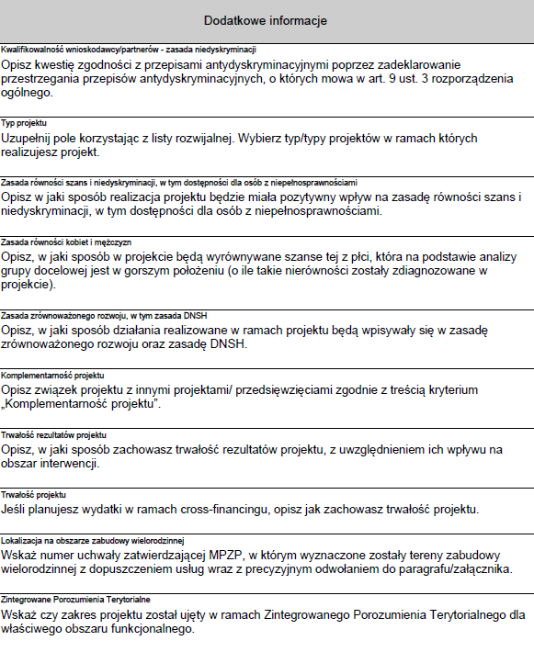
Wniosek o dofinansowanie – Dodatkowe informacje (1 z 2)

Slide 5
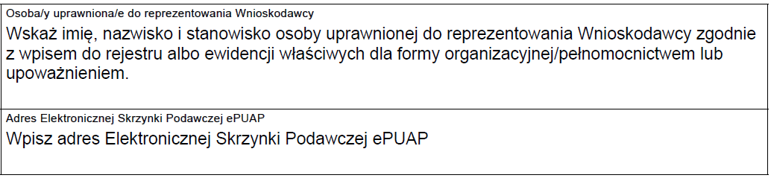
Wniosek o dofinansowanie – Dodatkowe informacje (2 z 2)
Ważne!!!
Nazwa Wnioskodawcy i realizatora (partnera) musi być zgodna z wpisem do rejestru albo ewidencją właściwą dla formy organizacyjnej.

Slide 6
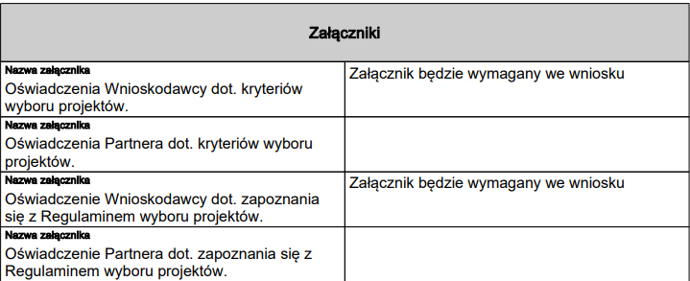
Wniosek o dofinansowanie - Załączniki
Załączniki: muszą być podpisane podpisem kwalifikowanym przez osoby upoważnione do reprezentowania Wnioskodawcy/Partnera (Realizatora)
Wzory załączników po pobraniu z Regulaminu wyboru projektów (Załącznik nr 30a-30d) i podpisaniu podłącz do wniosku w aplikacji SOWA EFS

Slide 7
Zasady komunikacji pomiędzy ION a wnioskodawcą
Korespondencja: na etapie naboru oraz oceny wniosków odbywa się wyłącznie drogą elektroniczną za pośrednictwem aplikacji SOWA EFS
Uzupełnienie lub poprawa wniosku: tylko na wezwanie ION
Wybór projektu do dofinansowania lub negatywna ocena: przekazanie informacji w formie pisemnej lub elektronicznej
Pytania dotyczące naboru (do dnia zakończenia naboru): edukacja.efs@pomorskie.eu
(szczegółowy opis w pkt. 1.9 Regulaminu wyboru projektów)

Slide 8
Ogólne zasady Oceny
Ocena odbywa się w ramach etapów:
oceny formalnej;
oceny merytorycznej;
negocjacji.
Po każdym etapie oceny: przekazanie informacji o wyniku oceny - negatywny wynik zawiera pouczenie o możliwości wniesienia protestu
(szczegółowy opis w pkt. 5.1 Regulaminu wyboru projektów)

Slide 9
Etap ceny formalnej
Ocena formalna:
kryteria zerojedynkowe – obligatoryjne,
kryterium specyficzne – podlega uzupełnieniu/poprawie.
Uzupełnienie/poprawa wniosku w zakresie kryterium specyficznego:
wyłącznie na wezwanie ION w SOWA EFS
Pozytywna ocena formalna: spełnienie wszystkich kryteriów
Negatywna ocena formalna: niespełnienie któregokolwiek kryterium
(szczegółowy opis w pkt. 5.2 Regulaminu wyboru projektów)

Slide 10
Etap oceny merytorycznej (1 z 2)
Ocena merytoryczna:
kryteria wykonalności oraz zgodności z zasadami horyzontalnymi: weryfikacja w systemie zerojedynkowym - podlegają uzupełnieniu/poprawie na etapie negocjacji
kryteria strategiczne: punktowy system oceny w ramach czterech obszarów A, B, C i D - nie podlegają uzupełnieniu/poprawie
Maksymalna możliwa do uzyskania liczba punktów w ramach kryteriów strategicznych wynosi 116 punktów, w tym:
100 punktów łącznie za ocenę Obszaru A i B - 50 pkt. stanowi minimum punktowe,
16 punktów łącznie za ocenę Obszaru C i D.

Slide 11
Etap oceny merytorycznej (2 z 2)
Pozytywna ocena merytoryczna: spełnienie wszystkich kryteriów wykonalności i zgodności z zasadami horyzontalnymi oraz osiągnięcie minimum punktowego (50 punktów za kryteria z Obszaru A i B) + kwalifikacja do etapu negocjacji
Negatywna ocena merytoryczna: niespełnienie któregokolwiek z kryteriów wykonalności oraz zgodności z zasadami horyzontalnymi i/lub nieosiągnięcie wymaganego minimum punktowego
Uzupełnienie/poprawa wniosku: wyłącznie na wezwanie ION w trakcie negocjacji w SOWA EFS
(szczegółowy opis w pkt. 5.3 Regulaminu wyboru projektów)

Slide 12
Etap negocjacji
Negocjacje obejmują kwestie wskazane w kartach oceny projektu w zakresie kryteriów wykonalności i zgodności z zasadami horyzontalnymi.
Warunki negocjacyjne mogą objąć dodatkowe ustalenia podjęte już
w toku negocjacji.
Pozytywne zakończenie negocjacji: pozytywna ocena wniosku wraz z liczbą punktów uzyskanych w ramach oceny kryteriów strategicznych (etap oceny merytorycznej)
Negatywne zakończenie negocjacji: negatywna ocena z powodu niespełnienia warunków postawionych przez oceniających
(szczegółowy opis w pkt. 5.4 Regulaminu wyboru projektów)

Slide 13
Zatwierdzanie wyników oceny
Zatwierdzenie wyników oceny projektów: rozstrzygnięcie naboru przez Zarząd Województwa Pomorskiego po zakończeniu ostatniego etapu oceny
Lista z wynikami oceny projektów: publikacja na stronie FEP 2021-2027 (w zakładce Zobacz ogłoszenia i wyniki naborów wniosków) oraz na Portalu Funduszy Europejskich
Lista zawiera informacje o projektach wybranych do dofinansowania oraz ocenionych negatywnie
(szczegółowy opis w pkt. 5.6 Regulaminu wyboru projektów)

Slide 14
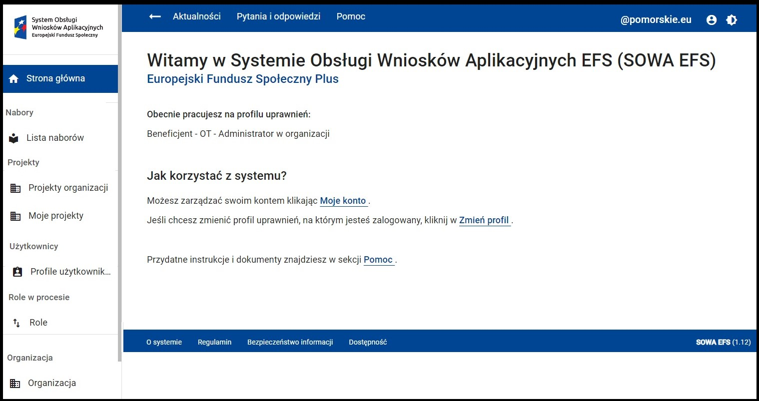
System Obsługi Wniosków Aplikacyjnych (1) https://sowa2021.efs.gov.pl

Slide 15
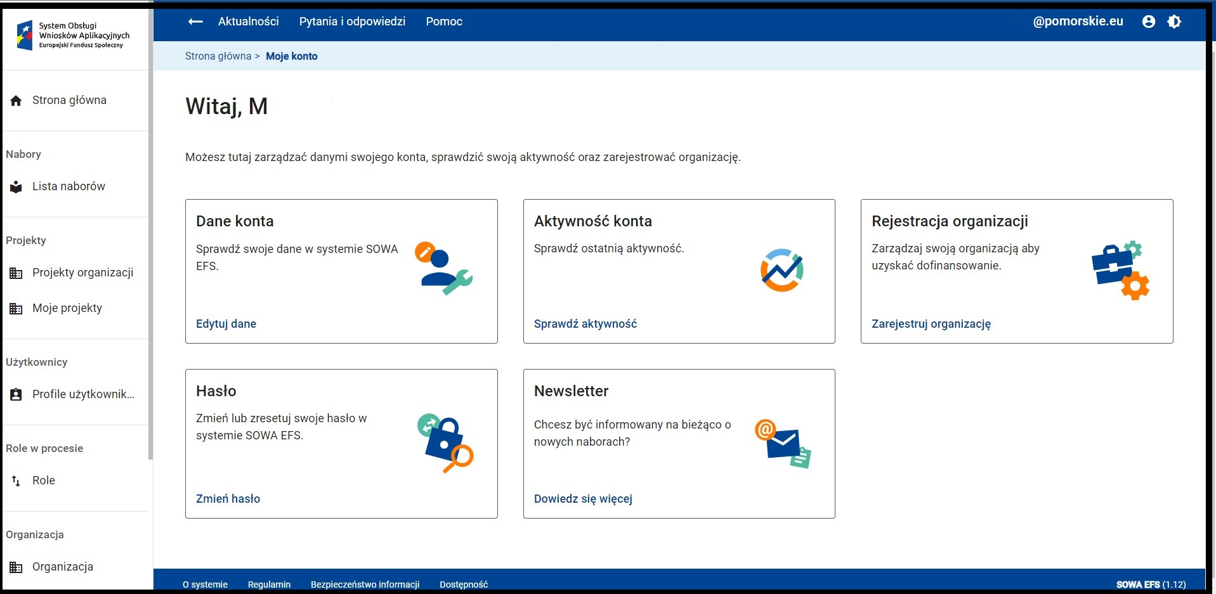
System Obsługi Wniosków Aplikacyjnych (2)

Slide 16
Wypełnianie wniosku – Instrukcje(3)
Instrukcja użytkownika SOWA EFS dla wnioskodawców/beneficjentów znajduje się w zakładce Pomoc aplikacji SOWA EFS (https://sowa2021.efs.gov.pl)
Instrukcja jest możliwa do pobrania z poniższego linka po wejściu w zakładkę POMOC.
Link do instrukcji użytkownika SOWA EFS dla wnioskodawców/ beneficjentów (12.33 MB) - wersja 1.0 Aktualna!
Instrukcja merytoryczna wypełniania wniosku o dofinansowanie projektu z EFS+ w ramach programu Fundusze Europejskie dla Pomorza 2021-2027 stanowi załącznik nr 4 do Regulaminu wyboru projektów

Slide 17
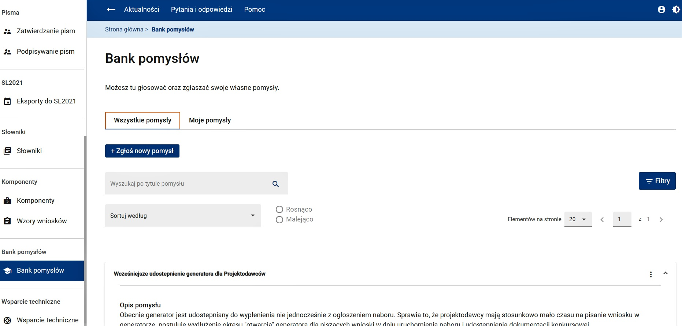
Bank pomysłów(4)

Slide 18
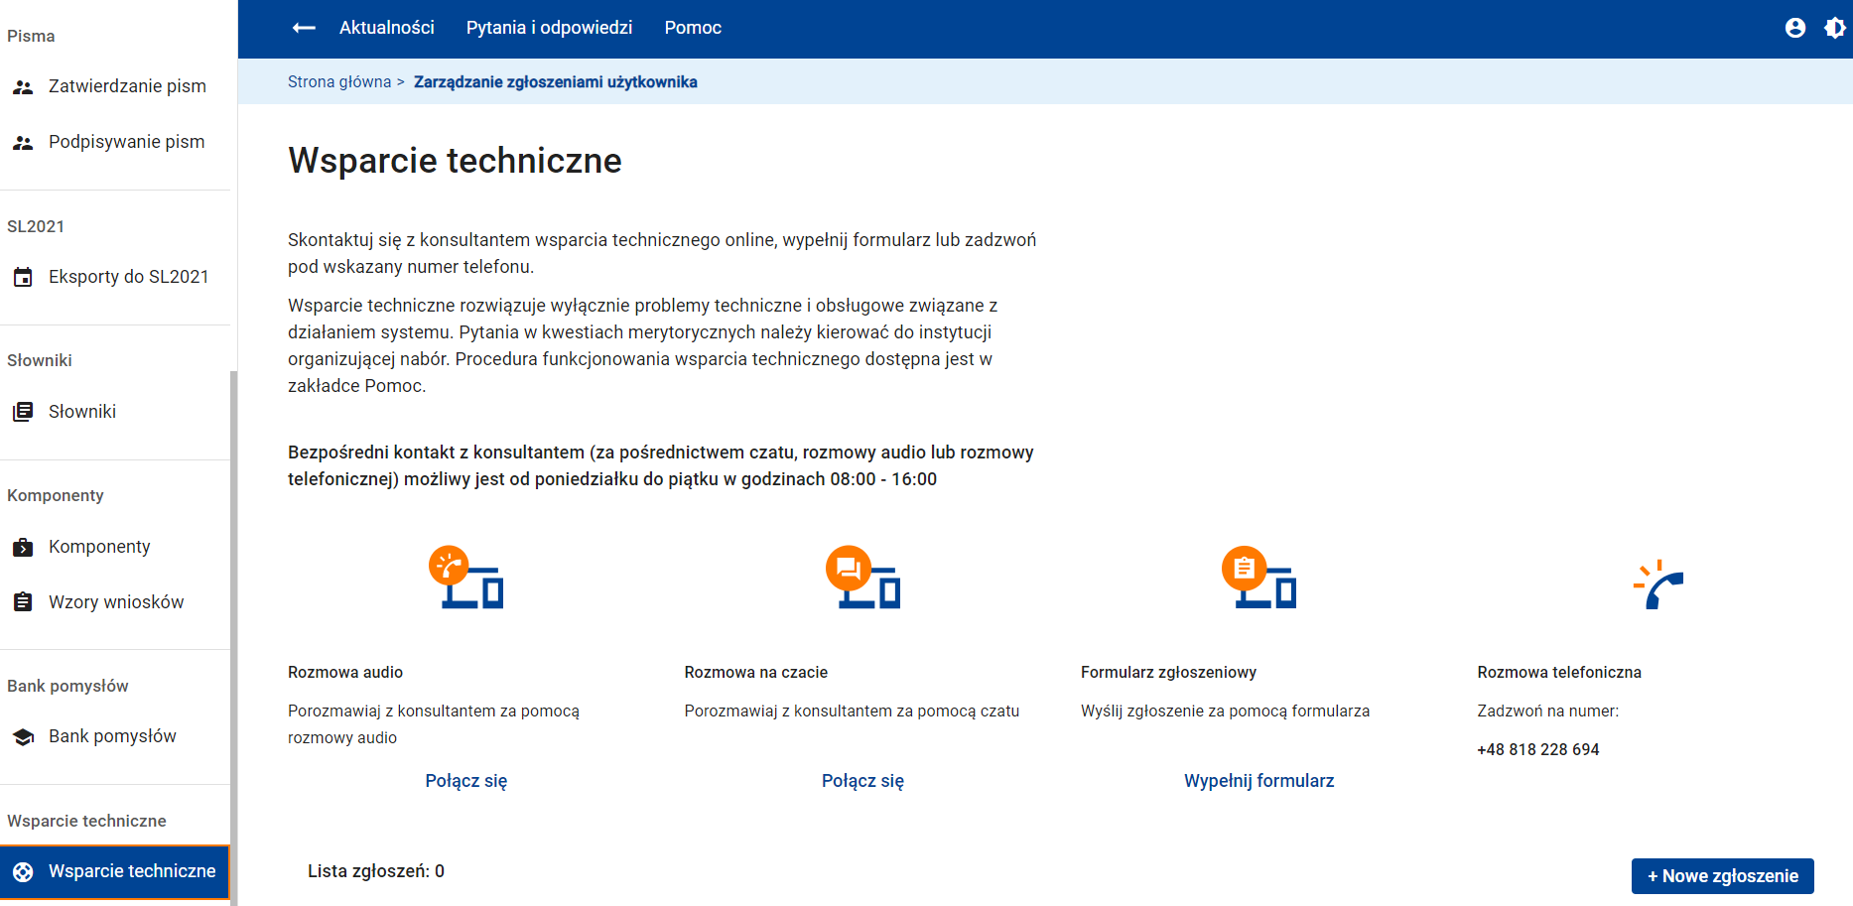
Wsparcie techniczne(5)

Slide 19
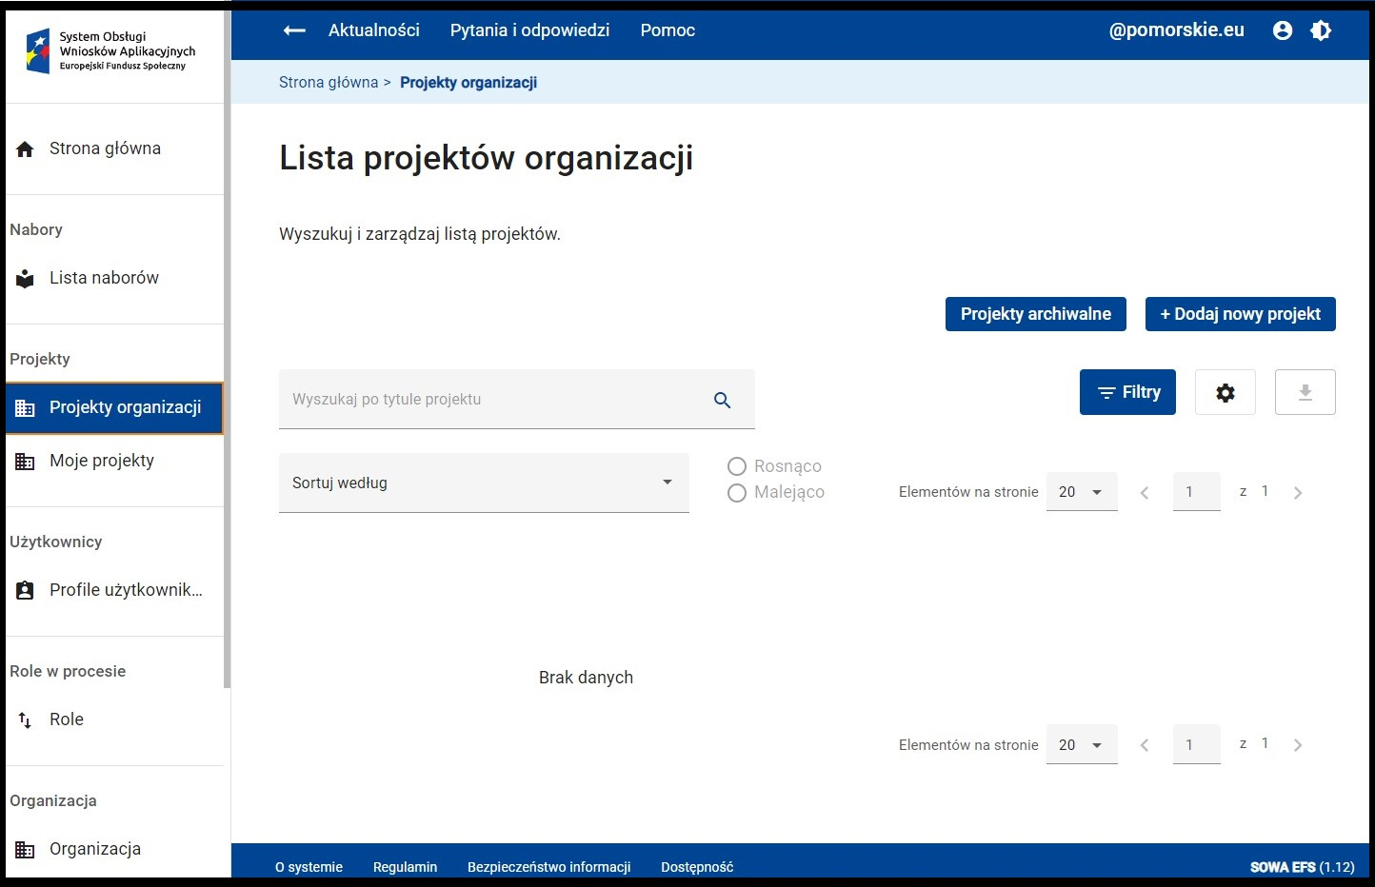
System Obsługi Wniosków Aplikacyjnych (6)

Slide 20
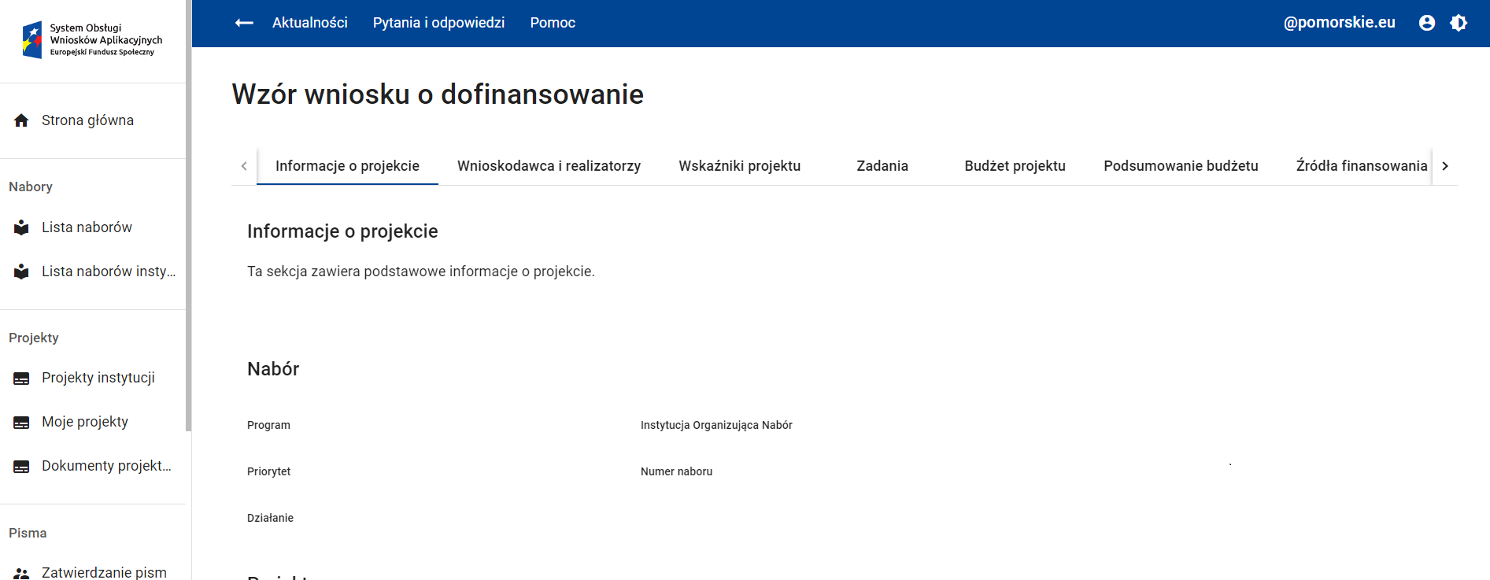
System Obsługi Wniosków Aplikacyjnych (7)

Slide 21
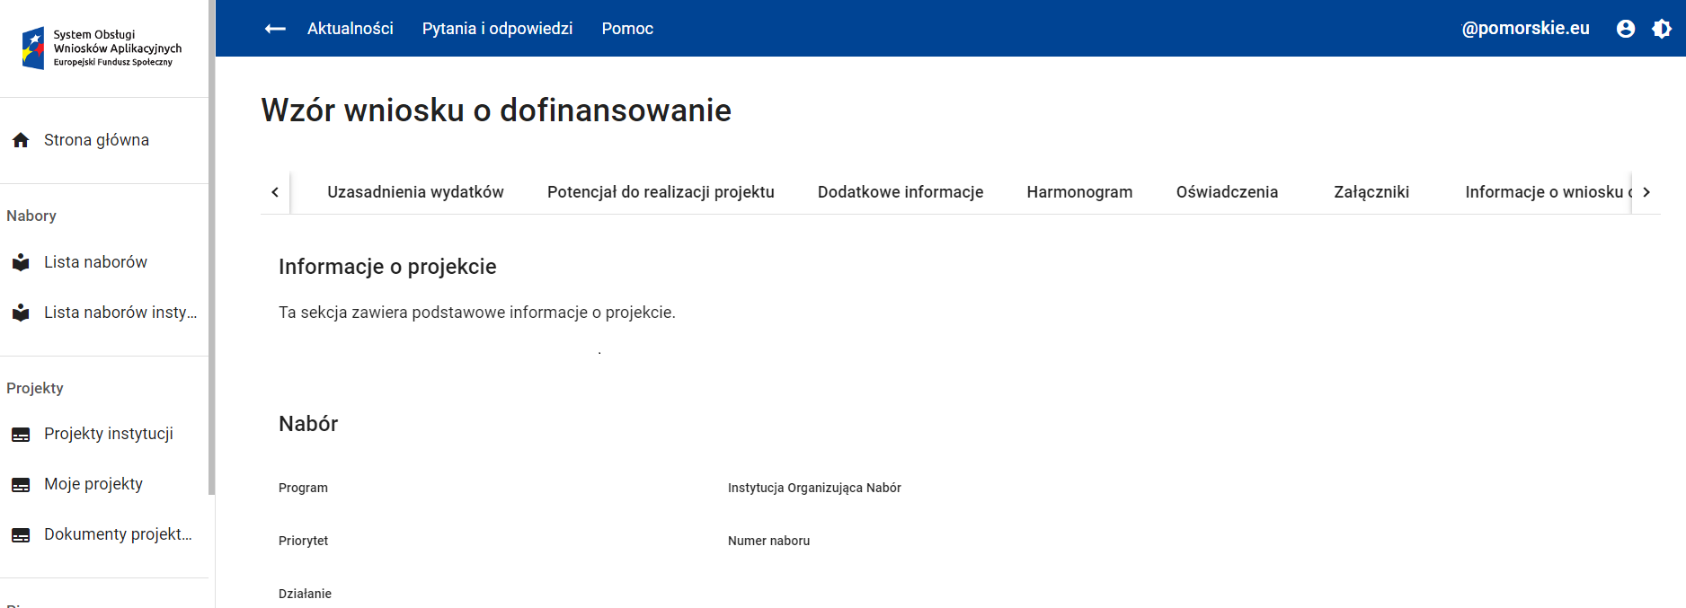
System Obsługi Wniosków Aplikacyjnych (8)

Slide 22
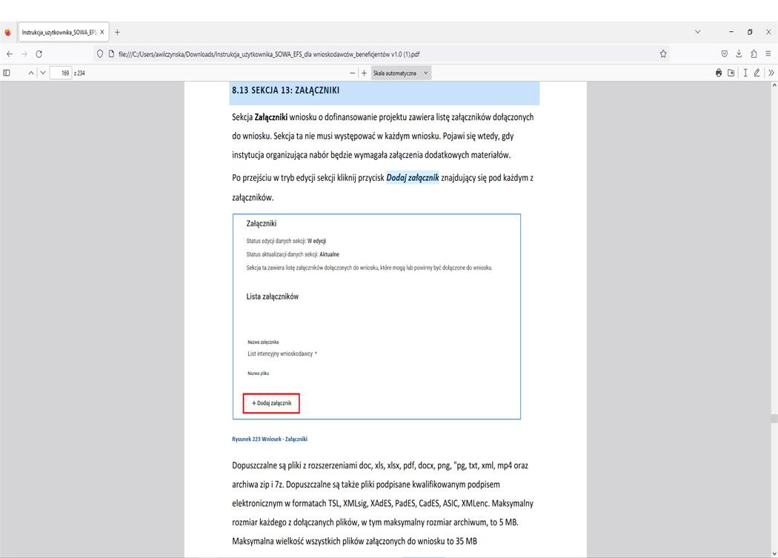
ZAŁĄCZNIKI

Slide 23
System Obsługi Wniosków Aplikacyjnych (8)
Przed wysłaniem wniosku pojawi się komunikat o Załącznikach z podpisem kwalifikowalnym- należy je dołączyć przed wysłaniem wniosku( - ZAŁ 1. 1 A)
W przypadku Partnera brak komunikatu o załącznikach dla Partnera
Załącznik 1. OŚWIADCZENIA O KRYTERIACH WYBORU
Załącznik 1 A - ZAPOZNANIE SIĘ Z REGULA MINEM
8.13 SEKCJA W SOWIE DODAJ ZAŁACZNIKI Dopuszczalne są pliki z rozszerzeniami doc, xls, xlsx, pdf, docx, png, "pg, txt, xml, mp4 oraz archiwa zip i 7z. Dopuszczalne są także pliki podpisane kwalifikowanym podpisem elektronicznym w formatach TSL, XMLsig, XAdES, PadES, CadES, ASIC, XMLenc. Maksymalny rozmiar każdego z dołączanych plików, w tym maksymalny rozmiar archiwum, to 5 MB. Maksymalna wielkość wszystkich plików załączonych do wniosku to 35 MB

Slide 24
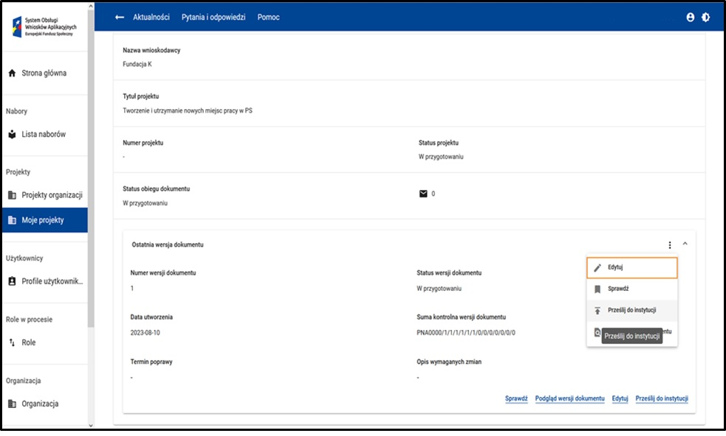
System Obsługi Wniosków Aplikacyjnych (9)

Slide 25
Dziękuję za uwagę!

